Slide 1
Seminario Regionale
L’ Educazione Interculturale nella Scuola del Primo Ciclo di Istruzione
La didattica interculturale nella scuola del primo ciclo di Istruzione
Raffaella Biagioli
Università degli Studi di Firenze
Scandicci, 18 novembre 2017

Slide 2
L’accoglienza
L’accoglienza costituisce il primo passo del processo di integrazione perché indica l’orientamento delle istituzioni a promuovere e a valorizzare le specificità di ciascuno, dimostrando disponibilità e attenzione nei confronti dei bisogni dei bambini.
Clima accogliente in senso interculturale è quello creato dalla presenza di pratiche che favoriscono apertura, comprensione e rispetto, dove l’incontro con l’altro non mira a giudicare e neppure a descrivere le diversità culturali ma a sviluppare la solidarietà e a formulare significati nuovi, condivisi da tutti nell’ambiente scolastico.
(D. Demetrio, G. Favaro)

Slide 3
La doppia assenza
Il migrante è sempre "fuori luogo", preso nel paradosso di una "doppia assenza"
(A. Sayad)

Slide 4
Problematiche dell’identità
Disorientamento cognitivo e sforzo cognitivo: il soggetto migrante è straniero in senso cognitivo e sociale)
Nel confronto con un mondo diverso dal suo riscopre la propria cultura, la verifica e la valuta. Varie modalità: accettazione integrale, investimento futuro, rivalorizzazione della singolarità
(J.A. Banks)

Slide 5
Accoglienza e integrazione
L’accoglienza e l’integrazione sono compito di tutti i docenti, i quali sono attenti agli aspetti didattici, ma anche al clima relazionale della classe, alle interazioni e agli scambi, ai possibili malintesi e conflitti tra bambini e tra adulti, tra scuola e famiglia

Slide 6
Le pratiche di accoglienza
Le pratiche di accoglienza a scuola vanno diversificate a seconda delle storie personali, delle conoscenze dell’allievo (linguistiche, sociali e culturali), della sua pregressa formazione scolastica, dei programmi migratori della sua famiglia, del bisogno soggettivo di dimenticare o di ricordare il proprio passato. Essere accoglienti significa anche saper e accettare il silenzio dell’interlocutore e rispettare il vissuto e le reazioni emotive che egli prova, senza pretendere che si adegui subito alle norme comuni.

Slide 7
Competenza socio culturale e bisogni formativi
Per potenziare la competenza socio culturale degli allievi (capacità di acquisire e saper gestire la “grammatica” comportamentale della comunità di riferimento) debbono essere prese in considerazione soprattutto quelle occasioni comunicative in cui sono evidenziate le differenze “episistemiche” (saperi, credenze e visioni del mondo) in cui sono marcate le regole d’interazione, le forme e le strutture delle convenzioni sociali, le norme etnografiche del parlato.
F. Susi

Slide 8
Decostruzione di stereotipi e pregiudizi
Lavorare sugli stereotipi e sui pregiudizi soprattutto quelli etnici è sempre un compito complesso. Si tratta di idee ingiustificatamente sfavorevoli riguardanti le persone che appartengono a particolari gruppi sociali.
(D. Izzo, A. Portera)

Slide 9
Modalita’ dell’accoglienza
Livello applicativo
Modalità organizzative: inserimento con sostegno linguistico
Ricorso a risorse umane esterne alla scuola: mediatori culturali (L. 40/1998)
Facilitatori dell’apprendimento linguistico
Commissione accoglienza
Protocollo di accoglienza: rapporti con le famiglie e collaborazione con il territorio (reti di relazioni interistituzionali)
Biblioteca multilingue
Pronto soccorso linguistico
(F. Cambi, L. Trisciuzzi)

Slide 10
Protocollo di accoglienza
Costituzione di una commissione che stili un protocollo di accoglienza che venga approvato dagli organi collegiali (condivisione delle attività e obiettivi):
Commissione di accoglienza, integrazione alunni stranieri
Dirigente Scolastico
Docente referente per gli alunni stranieri (nominato dal Collegio Docenti)
Uno o più componenti della commissione Intercultura (nominata dal
Collegio dei Docenti)
Docenti (almeno tre) delle aree disciplinari e/o professionalizzanti
Assistente amministrativo
La commissione è aperta alla collaborazione di alunni che possano assistere il nuovo compagno, ed eventualmente di genitori

Slide 11
Lo scaffale interculturale
Raccoglie sistematicamente pubblicazioni o materiali editoriali ma anche materiali ”grigi” prodotti dalla scuola stessa o da altre scuole riguardanti i sistemi scolastici.
Documenti informativi-bilingui o nelle diverse lingue materne -sul funzionamento della scuola o avvisi di routine- in diverse lingue-per l’informazione ai genitori stranieri e la comunicazione scuola-famiglia.
I progetti e le esperienze di accoglienza, di integrazione, di educazione interculturale, i percorsi di insegnamento/apprendimento della lingua italiana e il relativo materiale didattico per gli insegnanti e per gli alunni.
La normativa di riferimento.
Quant’altro ogni istituto scolastico ritenga di dover raccogliere.

Slide 12
Tecniche didattiche e dimensione ludica
Il gioco - per il suo sospendere le regole sociali vigenti fuori dall’ambiente ludico – diventa un buon veicolo di accettazione dell’altro che non è più un “immigrato” ma un “compagno”. L a matrice ludica si realizza in varie famiglie di attività:
Attività di simulazione ( es. simulazione di un evento storico e dei suoi personaggi)
Giochi su percorso ( gioco dell’oca, caccia al tesoro, …)
Giochi basati sulla competizione (lessicali, morfologici, a squadre o a coppie, con arbitro)
Giochi di memoria ( memory, parole più azioni, frase che cresce)
Giochi basati sull’information gap ( con tutor temporanei italiani eseguire un disegno sotto dettatura; individuare un oggetto nella stanza)
Conte , filastrocche, canzoni per la fissazione e memorizzazione
Giochi di movimento e sport

Slide 13
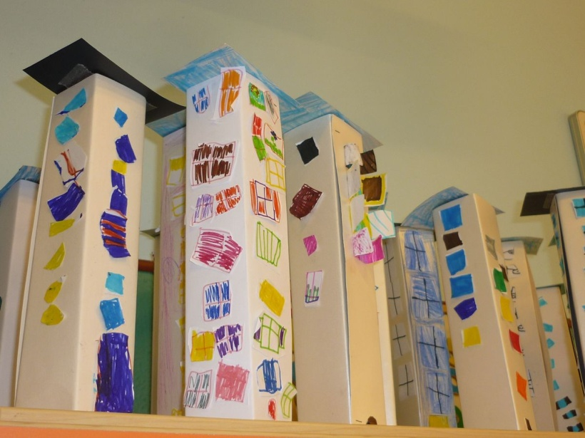
Il laboratorio
Ambiente di apprendimento e di integrazione, ove si svolgono le attività di facilitazione e i percorsi specifici di apprendimento della lingua italiana.
Si tratta di un spazio caratterizzato non solo dalla presenza di utili sussidi audiovisivi e multimediali ma soprattutto di un luogo nel quale è data agli alunni l’opportunità di apprendere l’italiano integrando le nuove competenze con quelle già possedute, collegandole al proprio passato, alla propria storia personale e valorizzando la cultura dei Paesi d’origine.

Slide 14
Il laboratorio
Nel laboratorio trovano posto:
i segni della provenienza: planisferi, carte geografiche etc.;
strumenti del passaggio: giochi linguistici, dizionari illustrati, scritte in italiano sugli oggetti….;
gli angoli strutturati o semistrutturati.

Slide 15
La metodologia didattica
Insegnamento dell’italiano come L 2 : aspetti linguistico-formali e aspetti comunicativo-relazionali; conoscenza della biografia linguistica per capire il livello di competenza nella propria lingua
Definizione della quota locale del curricolo: insegnamento intensivo di L 2 con orario fisso o con orario a scalare
Curricoli interculturali: ripensare l’impianto epistemologico ed ermeneutico delle discipline
(J. Cummins)

Slide 16
Strategie didattiche
Strategie dell’apprendimento reciproco
Tutoring tra pari
Strategie autobiografiche: metodologia della
narrazione di sé (le narrazioni che accompagnano i percorsi della vita sono strumenti chiave per i processi di adattamento e permettono di lasciare traccia di sé per coloro che non lasciano mai impronte profonde e indecifrabili. Attraverso il racconto di sé si familiarizza con il mondo e si esplorano le proprie possibilità, la narrazione è azione e relazione)
(E. Giunta, L. Santelli Beccegato, S. Ulivieri)

Slide 17
Saper integrare linguaggi verbali e non verbali
Accanto alla competenza linguistica per comunicare è necessario possedere la competenza extra linguistica:
Competenza cinesica ( gesti e espressioni del viso e del corpo): costruire banca dati dei gesti ( es. “vieni qua”, “vai via”, “buono!”)
Competenza prossemica (vicinanza e contatto con l’interlocutore)
Competenza olfattiva: riflettere sul sistema dei valori olfattivi (es. perché i profumi che usiamo sono astratti e non usiamo i profumi della nonna a base di rose e di gelsomino?)

Slide 18
Saper integrare linguaggi verbali e non verbali
Competenza vestemica: capacità di padroneggiare il sistema moda secondo Roland Barthes ( es. riconoscere la differenza tra un carabiniere e un vigile, spiegare il significato comunicativo di ogni mise)
Competenza oggettuale (catalogazione degli status symbol oggi presenti in Italia: auto, oggetti di arredamento, cellulare, ..)

Slide 19
Ambienti di apprendimento di matrice costruttivista (Jonassen, 1993, Varisco, 2002)
Attivo: manipolare oggetti e strumenti per poi riflettere su ciò che è stato fatto.
Costruttivo: dal semplice al complesso partendo dalle conoscenze possedute
Collaborativo: aiutarsi a vicenda, utilizzare le competenze e i contributi di tutti
Intenzionale: predisporre ambienti di apprendimento secondo i bisogni

Slide 20
Ambienti di apprendimento di matrice costruttivista (Jonassen, 1993, Varisco, 2002)
Complesso: abituare a risolvere problemi complessi e mal strutturati
Contestuale: sviluppare competenze da usare nella vita reale, in contesti utili
Conversazionale: favorire processi dialogici e di scambio con gli altri
Riflessivo: richiedere di riflettere su ciò che si agisce, sulle decisioni che vengono prese, strategie utilizzate e le risposte trovate

Slide 21
L'EDUCAZIONE LETTERARIA NELLA DIDATTICA INTERCULTURALE
I testi da leggere a scuola possono essere rappresentativi
dell' elaborazione letteraria
dell' espressione popolare di altre civiltà
La presentazione e lettura di testi, organizzati in modo interessante e significativo, è una delle modalità.
Si può prevedere anche il laboratorio teatrale o l'uso di film.

Slide 22
L'EDUCAZIONE LETTERARIA NELLA DIDATTICA INTERCULTURALE
Un'educazione letteraria programmata in prospettiva interculturale deve saper scegliere autori e opere, da leggere per intero o in maniera antologica, raggruppandole per generi letterari e percorsi tematici significativi, e deve saper coinvolgere gli alunni nelle problematiche evidenziate nella lettura, come il viaggio, lo straniero, l'ospitalità, il mito, l'epos, l'amore, l'amicizia, il sentimento della natura.

Slide 23
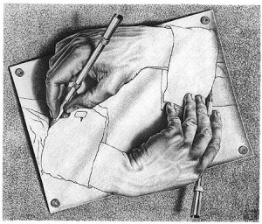
Matematica e arte
Nella nostra cultura il collegamento tra matematica e arte non è molto sviluppato, anche se il mercato apprezza sempre di più l'eleganza della forma, il disegno accurato degli oggetti prodotti, oltre che la loro funzionalità ed efficienza.

Slide 24
Matematica e arte
La ricchezza delle tradizioni di altri popoli può essere riscoperta attraverso lo studio della matematica e dell'arte e vista con gli occhi dei bambini e degli adolescenti di oggi e resa significativa per noi.

Slide 25
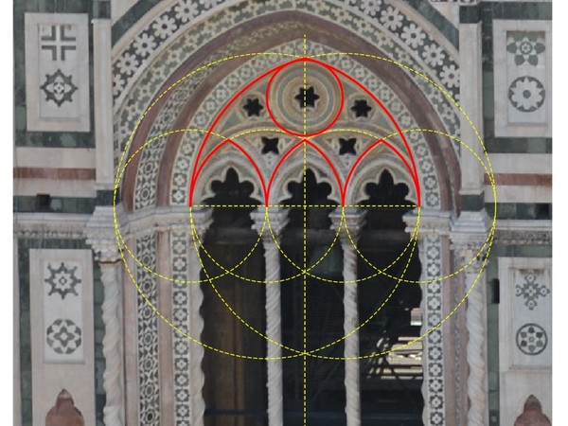
Matematica e arte
Un "modulo" dedicato allo studio dei disegni arabi tradizionali o dei modelli reticolari cinesi fornisce un contesto ideale per approfondire il legame tra matematica e arte, per comprendere le idee di ordine e di armonia rivelate dalle decorazioni e dai lavori artistici prodotti da quelle culture.

Slide 26
Comunicare e studiare in italiano
Gli alunni stranieri che sono “esposti” al curricolo comune incontrano serie difficoltà, poiché si chiede loro di
saper ascoltare e leggere per acquisire nuove informazioni
di saper parlare e scrivere per esprimere concetti
di elaborare connessioni, confronti, sintesi

Slide 27
Una parte molto consistente dei ragazzi stranieri ha quindi difficoltà nell’uso della L2 per studiare e per seguire gli apprendimenti comuni.
I due percorsi
apprendere l’italiano per comunicare
apprenderlo per studiare
richiedono tempi, attenzioni didattiche e impegno differenti.

Slide 28
Dopo la prima fase, nella quale si cercano risorse, approcci metodologici e materiali didattici per risolvere il problema linguistico “visibile”, si ritiene invece che l’apprendente possa seguire il curricolo comune, senza che siano più necessarie attenzioni didattiche e modalità di facilitazione.

Slide 29
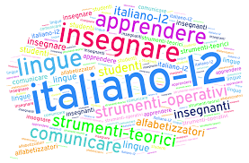
L’appropriazione dell’italiano L2 “scolastico” e dei metalinguaggi che l’accompagnano è un compito delicato e complesso che richiede tempi lunghi e sostegni efficaci per la comprensione/verbalizzazione dei testi di studio.

Slide 30
Come un prisma a molte facce
La difficoltà non consiste tanto, e solo, nel dover apprendere il lessico specifico di ciascuna area tematica, quanto nella necessità di concettualizzare – e poi esprimere – l’organizzazione relazionale e strutturale degli oggetti della conoscenza.

Slide 31
Il prisma dei compiti richiesti all’apprendente può essere così delineato:
- comprendere il tema, il contenuto
- comprendere e memorizzare il lessico e le strutture specifici
- concettualizzare (nessi logici, spaziali, temporali, causali...)
- verbalizzare i concetti .

Slide 32
I testi prodotti dagli alunni stranieri sono
quasi sempre di tipo narrativo;
le frasi contengono una sola informazione
sono collegate da connettivi quali “e... e poi... e allora...”
sono raramente espanse

Slide 33
Le spiegazioni dell’insegnante e i testi di studio sono invece
estremamente complessi dal punto di vista informativo e sintattico;
sono descrittivi ed esplicativi, quasi mai narrativi;
sono fortemente decontestualizzati e propongono un lessico astratto.

Slide 34
Prima di tutto , la comprensione
-facilitare la comprensione delle attività , delle esercitazioni e dei compiti semplificando le consegne e fornendo esempi;
-sollecitare l’attenzione e la partecipazione degli apprendenti nelle fasi di elaborazione del sapere più operative e concrete , legate, ad esempio, alla osservazione, all’operatività, all’esperienza personale e diretta ;
-sostituire gli enunciati e i testi complessi con produzioni più semplici.
2

Slide 35
Semplificare la spiegazione sostituendo gli enunciati complessi con quelli più semplici, passando dalla lingua «decontestualizzata» alla contestualizzazione del messaggio.
abituare l’alunno a fare il percorso inverso: passare dalla lingua «concreta» a quella decontestualizzata propria delle spiegazioni e dei testi scritti, aiutandolo a usare sempre più la lingua e le parole dello studio.

Slide 36
Passaggi del processo
Semplificazione
Comprensione
Appropriazione dei concetti del testo
Riformulazione e uso della lingua «decontestualizzata»

Slide 37
Si deve
rivedere e valorizzare concetti e saperi già acquisiti in L1
promuovere l’apprendimento di nuovi concetti e contenuti
il solo lavoro di traduzione e recupero non è stimolante e non sostiene la motivazione.

Slide 38
Per alcune aree disciplinari (ad esempio, matematica, scienze, geografia, studi sociali...)
identificare i concetti/chiave e le abilità da sviluppare
impostare la programmazione a partire dai contenuti individuati

Slide 39
Sviluppo delle abilità linguistiche connesse al contenuto disciplinare
Ampliamento del lessico specifico e generale utilizzato
Acquisizione di strutture in grado di esprimere negli enunciati connessioni logiche, riferimenti causali, spiegazioni, scansioni temporali

Slide 40
L’alunno deve essere aiutato a:
- scoprire che gli enunciati non sono equivalenti, né sul piano cognitivo, né su quello linguistico e che sono utilizzati in situazioni differenti;
- decontestualizzare gli enunciati, sopprimendo i deittici;

Slide 41
- combinare le frasi attraverso un uso più sicuro ed espanso della sintassi, a partire dalle forme di subordinazione temporale e causale, per arrivare alle finali, alle ipotetiche...;
- modificare testi e messaggi dalla modalità narrativa e paratattica (e poi... e allora...) alla modalità espositiva ordinata in senso logico e cronologico.

Slide 42
Ogni insegnante deve diventare facilitatore di apprendimento rispetto alla propria area disciplinare; strada facendo ciascun allievo acquisterà autonomia linguistica e potrà procedere nella “catena delle riformulazioni” che comporta il passaggio dalle parole “basse” a quelle “alte” e viceversa.

Slide 43
Dieci attenzioni per facilitare
l’ apprendimento
Un contesto “facilitante”
L’organizzazione del tempo e dello spazio possono sostenere con efficacia le modalità di facilitazione linguistica e didattica.
dedicare un momento iniziale e uno finale a uno scambio diretto con gli alunni non o poco italofoni per verificare la loro comprensione generale del tema , le competenze già acquisite , la possibilità di transfer tra quanto appreso e i nuovi contenuti
Tempo

Slide 44
prestare attenzione all’organizzazione dell’aula , la disposizione dei banchi , la presenza visibile in classe di materiali , documenti, testi e messaggi in varie lingue .
Spazio

Slide 45
Partire dall’esperienza dei ragazzi - Contestualizzazione del tema e del contenuto che viene presentato e che deve essere “ancorato” ai saperi precedenti , all’esperienza , alla dimensione concreta , per poter essere compreso e interiorizzato.
Imparare facendo - Coinvolgimento degli alunni in situazioni concrete e reali, che implicano il fare , la ricerca di soluzioni a problemi e situazioni date.

Slide 46
La ridondanza e la ripresa dei concetti - Una didattica che è attenta alla facilitazione procede , non in maniera lineare , ma “ a spirale” : presenta i concetti , li contestualizza ,li “ancora” all’esperienza e all’operatività e li riprende in situazioni e momenti diversi.
L’uso di canali comunicativi diversi - Contenuti e concetti diventano più comprensibili se vengono presentati attraverso canali comunicativi e “mezzi” differenti : spiegazioni verbali e sintesi scritte , immagini e fotografie , schemi e grafici

Slide 47
Glossari in L1 - In alcune situazioni iniziali dell’apprendimento , l’uso di glossari “mirati e specifici ” in lingua d’origine può favorire il transfer dalla L1 alla L2 di concetti già acquisiti nel percorso di studi precedente. Si tratta di mettere a disposizione alcuni termini -chiave che possano consentire loro di entrare più velocemente nei contenuti proposti alla classe e che sono già noti in L1.

Slide 48
Rendere più semplice il linguaggio delle lezioni - Nella classe plurilingue è importante proporre una comunicazione didattica attenta a :
-l’alternanza tra il discorso orale e la fissazione dei contenuti principali anche attraverso i messaggi scritti : sintesi proposte alla lavagna durante la spiegazione ;
-l’uso di attenzioni linguistiche volte a rendere le spiegazioni più comprensibili .

Slide 49
I testi ad alta comprensibilità –
- l’uso di un linguaggio e di una sintassi più semplici
- il ricorso a una modalità narrativa del testo
- la riduzione dei contenuti e l’eliminazione delle informazioni ritenute sovrabbondanti
- viceversa, l’esplicitazione di informazioni che stanno sullo sfondo e che sono date per scontate
- l’attenzione all’ordine logico e cronologico

Slide 50
Valorizzare ciò che gli alunni hanno imparato in L1 - Quando gli ostacoli linguistici iniziali sono superati e la fase di ri-orientamento si è conclusa , è importante individuare , caso per caso , le modalità attraverso le quali ciò che l’alunno porta con sé - in termini di saperi e competenze - possa trovare il modo di esprimersi e di integrarsi con i nuovi contenuti .

Slide 51
Un approccio interculturale per tutti - metodologie che promuovono un apprendimento attivo , individualizzato , integrante
problematizzazione
tener conto dei punti di vista
Tener conto delle interpretazioni diverse
ricerca delle analogie e delle differenze

Slide 52
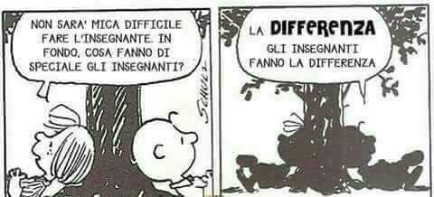

Slide 53
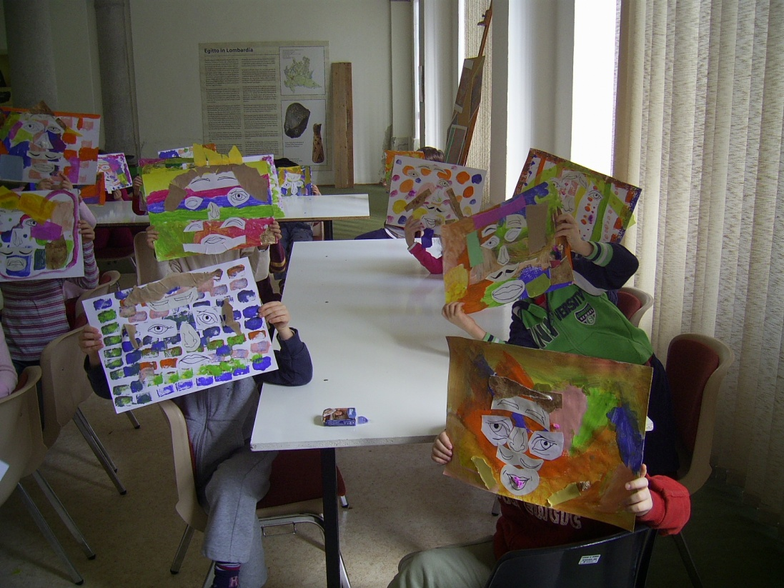
Il cuore dell’intercultura
Aprire le menti,
aprire i cuori
E. MORIN

